Slide 1
Комплекс упражний для развития силы
Физическая культура
Ученик:-
Класс:-

Slide 2
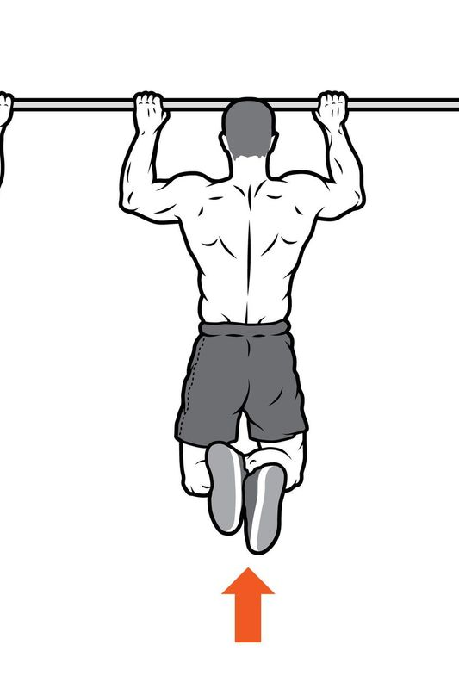
Подтягивание
Исходное положение: стоя, руками ухватиться за перекладину, несколько раз подтянуть туловище к ней без рывков и маховых движений ногами, подбородок должен быть выше перекладины. Повторить 7-10 раз. Со временем можно увеличить количество подтягиваний с прямыми ногами, а когда мышцы рук и брюшного пресса окрепнут значительно, можно удерживать ноги в положении «угол», что дает дополнительную нагрузку на мышцы ног и спины.

Slide 3
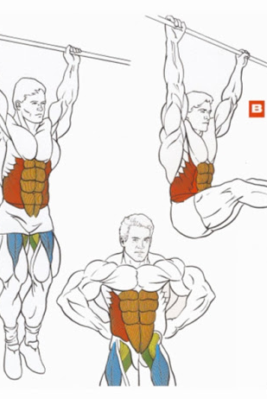
Поднимание и опускание ног в висе
Исходное положение: стоя. Подтянуться подбородком выше перекладины, медленно поднять прямые ноги до положения «угол», опустить. Упражнение повторить несколько раз.

Slide 4
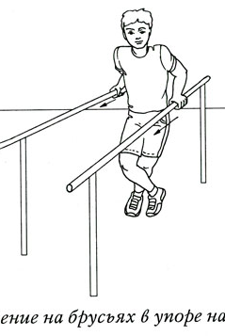
Передвижение на брусьях в упоре на руках.
Исходное положение: стоя между брусьями подпрыгнуть в упор на согнутые или прямые руки. Передвигаться до конца брусьев с поочередной перестановкой рук.
Постепенно можно усложнять упражнение, выполняя передвижение с одновременной перестановкой рук и небольшим размахиванием или без него. Сделать 5-8 «шагов».

Slide 5
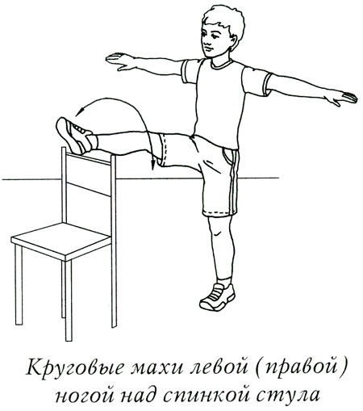
Круговые махи левой (правой) ногой над спинкой стула
Исходное положение: встать лицом к спинке стула, стоящего на расстоянии около 1 м, руки развести в стороны.
Описать окружность вправо левой ногой, ноги при этом не сгибать. Дыхание при выполнении упражнения должно быть произвольным, темп — от медленного до среднего. Упражнение повторить 6-8 раз каждой ногой в 2-3 подхода.

Slide 6
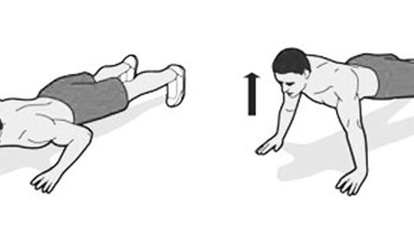
Отжимание в упоре лежа
Исходное положение: ноги положить на стул. Сгибать и разгибать руки.
При этом ноги не сгибать и не опускать таз. Выдох выполняется при сгибании рук, а вдох — при выпрямлении.

Slide 7
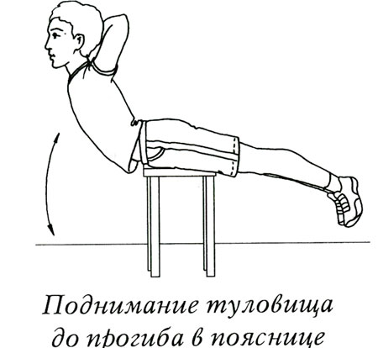
Поднимание туловища до прогиба в пояснице
Исходное положение: лечь бедрами на табурет, лицом вниз, ступни ног зафиксировать, руки согнуть в локтях за головой. Сначала наклониться вперед, затем прогнуться в пояснице. Выдох — при наклоне, вдох — при поднимании туловища, темп — от умеренного до среднего.

Slide 8
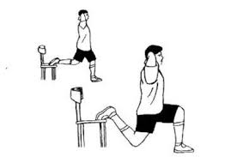
Приседание на одной ноге на стуле
Исходное положение: встать одной ногой на стул, руки опустить вдоль туловища. Присесть на всю ступню.
Вдох — при приседании, выдох — при выпрямлении. Темп выполнения упражнения должен быть медленным.

Slide 9
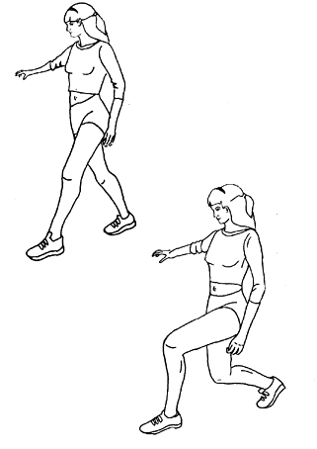
Выпад
выпад вперед, другая немного согнута. После 3-4 пружинистых покачиваний менять положе­ние ног прыжком. Повторить 6-8 раз в среднем темпе.
При выполнении упражнения туловище прямое, руки держать произвольно

Slide 10
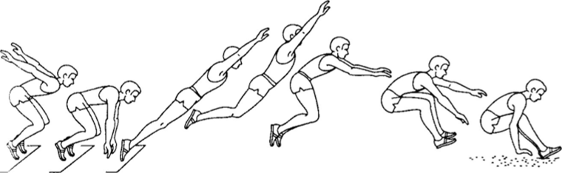
Прыжки вверх толчком обеих ног
Исходное положение: встать на стул. Соскочить на пол и в темпе подпрыгнуть вверх как можно выше.
При выполнении соблюдать средний темп, дыхание произвольное.

Slide 11
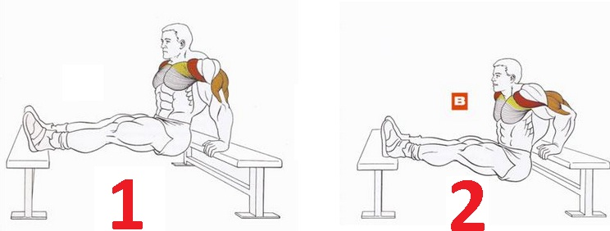
Отжимания от скамьи
Техника отжимания от скамьи на трицепс предусматривает несколько вариантов выполнения данного упражнения. При этом руки во всех случаях работают одинаково, разница заключается лишь в положении ног. Принято выделять классическую технику (отжимания, когда ноги на скамье), облегченную для новичков и людей с лишним весом, а также отжимания от скамьи сзади с утяжелением га бедрах для опытных спортсменов.

